Slide 1
Precorso di
Fisica
Pagina con raccolta di slides mostrate in questi precorsi:
https://indico.unina.it/event/48/
Dipartimento di agraria, Napoli – 18/09/19
Mario Merola (C.d.L. Tecnologie Alimentari)
Luigi Cappiello (C.D.L. Tecnologie alimentari)

Slide 2
Ricapitolazione unità di misura fondamentali e derivate
Grandezza fisica | Simbolo | Unità di misura
lunghezza | l | m
tempo | t | s
massa | m | kg
area | A | m²
volume | V | m³
densità | ρ | kg/m³

Slide 3
Altri esempi di grandezze derivate: accelerazione e forza
Accelerazione: a = velocità/tempo = v/t
  rapporto tra una grandezza derivata (velocità) ed una fondamentale (tempo)
Dimensione dell’accelerazione:
[a] = [velocità]/[tempo] = (m s⁻¹)/s = m s⁻²
Forza: F = massa × accelerazione = m a
  prodotto tra una grandezza fondamentale (massa) ed una derivata (accelerazione)
Dimensione della forza:
[F] = [massa] × [accelerazione] = kg m s⁻² = N (Newton)

Slide 4
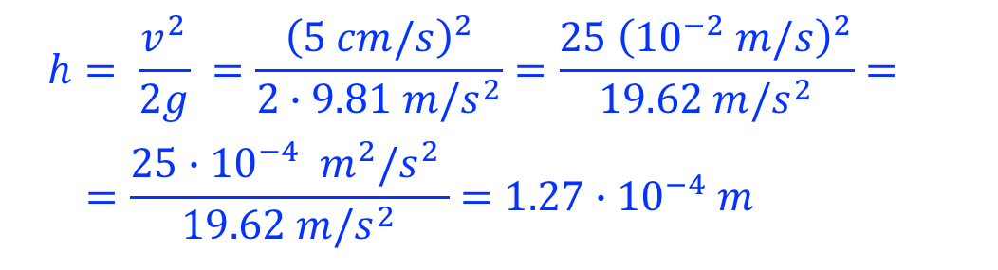
Ancora sul cambiamento di unità di misura (I)
  Un oggetto che viene lanciato verso l’alto con una velocità v raggiunge un’altezza massima h = v²/2g (g = 9.81 m/s² accelerazione gravitazionale). Calcolare h espressa in m nei seguenti casi: v = 5 cm/s e v = 10 km/h.
  $$h= \frac{v^{2}}{2g} =\frac{{\left(5 cm/s\right)}^{2}}{2∙9.81 m/s^{2}}=\frac{{25 \left({10}^{−2} m/s\right)}^{2}}{19.62 m/s^{2}}=$$
  $$=\frac{25∙{10}^{−4}{ m}^{2}/s^{2 }}{19.62 m/s^{2}}=1.27∙{10}^{−4} m$$

Slide 5
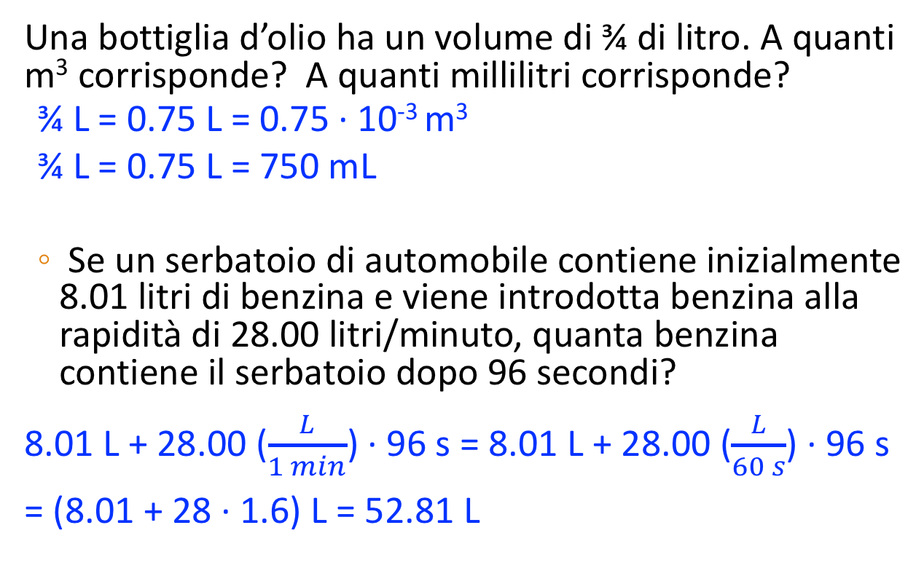
Ancora sul cambiamento di unità di misura (II)
Una bottiglia d’olio ha un volume di ¾ di litro. A quanti m³ corrisponde? A quanti millilitri corrisponde?
  ¾ L = 0.75 L = 0.75 ∙ 10⁻³ m³
  ¾ L = 0.75 L = 750 mL
  Se un serbatoio di automobile contiene inizialmente 8.01 litri di benzina e viene introdotta benzina alla rapidità di 28.00 litri/minuto, quanta benzina contiene il serbatoio dopo 96 secondi?
8.01 L + 28.00 ($\frac{L}{1 min}$) ∙ 96 s = 8.01 L + 28.00 ($\frac{L}{60 s}$) ∙ 96 s
= (8.01 + 28 ∙ 1.6) L = 52.81 L

Slide 6

Ancora sul cambiamento di unità di misura (III)
  La densità dell’alluminio è 2.7 g/cm³. Quant’è la sua densità se la esprimiamo in Kg/m³?
$2.7\frac{g}{{cm}^{3}}=2.7\frac{{10}^{−3} kg}{{10}^{−6} m^{3}}=2.7{ ∙10}^{3}\frac{kg}{m^{3}}=2700\frac{kg}{m^{3}}$

Slide 7
Altri esercizi (alla lavagna)
Quanti litri sono contenuti in 50m³?
Quanti m³ sono contenuti in 10kL?
Scrivere il numero 0,00000105 in notazione scientifica.
Scrivere il numero 10500 in notazione scientifica.
Se percorro 200 km in 3 ore e 30 min quanto vale la velocità media in km/h?
Una moto si sposta alla velocità costante di 25 m/s. Esprimi la sua velocità in kilometri all’ora.

Slide 8
Esercizi sugli ordini di grandezza
Quante palline da ping pong entrano in una stanza ?

Slide 9
Esercizi sugli ordini di grandezza
Quante palline da ping pong entrano in una stanza ?
- D = 4 cm; R = 0.02 m; V (pallina) = 4/3 ∙ 𝜋 ∙ R³ = 3.2 ∙ 10⁻⁵ m³
- V(stanza) = 4m ∙ 4m ∙ 3m = 48 m³
- N(palline) = V (stanza) / V (pallina) = 48/3.2 ∙ 10⁵ = 1.5 ∙ 10⁶

Slide 10
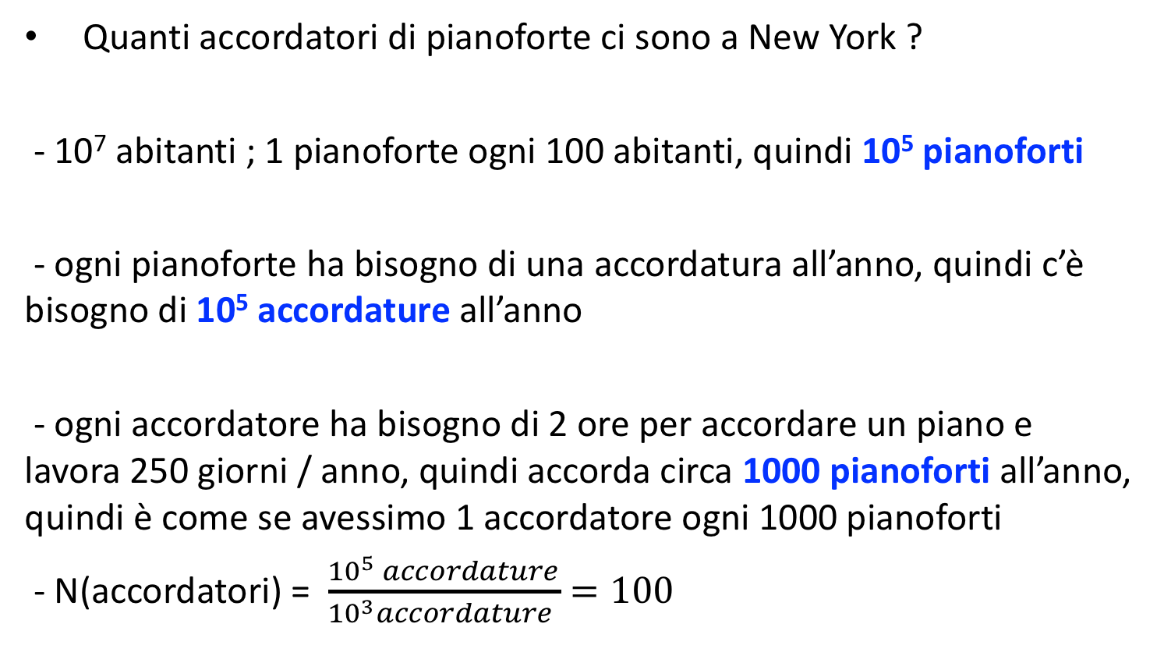
Esercizi sugli ordini di grandezza
Quanti accordatori di pianoforte ci sono a New York ?
- 10⁷ abitanti ; 1 pianoforte ogni 100 abitanti, quindi 10⁵ pianoforti
- ogni pianoforte ha bisogno di una accordatura all’anno, quindi c’è bisogno di 10⁵ accordature all’anno
- ogni accordatore ha bisogno di 2 ore per accordare un piano e lavora 250 giorni / anno, quindi accorda circa 1000 pianoforti all’anno, quindi è come se avessimo 1 accordatore ogni 1000 pianoforti
- N(accordatori) = $\frac{{10}^{5} accordature}{{10}^{3}accordature }=100$

Slide 11
Ulteriori esercizi
Una persona vuole misurare la larghezza di un fiume (h) in questo modo: osserva un albero posto di fronte a lei sull’altra riva, si sposta di 100m lungo la propria sponda finche non vede questo albero sotto un angolo di 35° rispetto alla riva del fiume. Quanto vale h ?

Slide 12
Ulteriori esercizi
Una persona misura la larghezza di un fiume (h) in questo modo: osserva un albero posto di fronte a lei sull’altra riva, si sposta di 100m lungo la propria sponda finche non vede questo albero sotto un angolo di 35° rispetto alla riva del fiume. Quanto vale h ?
h = D tgα = 100m ∙ tg(35°) = 100 m ∙ 0.700 = 70 m
albero
h
35°
D = 100m
persona

Slide 13
Ulteriori esercizi
Quanti km³ di ghiaccio ci sono in Antartide ? Considerare la calotta di ghiaccio di forma semicircolare di spessore 3000m e raggio 2000 km.

Slide 14

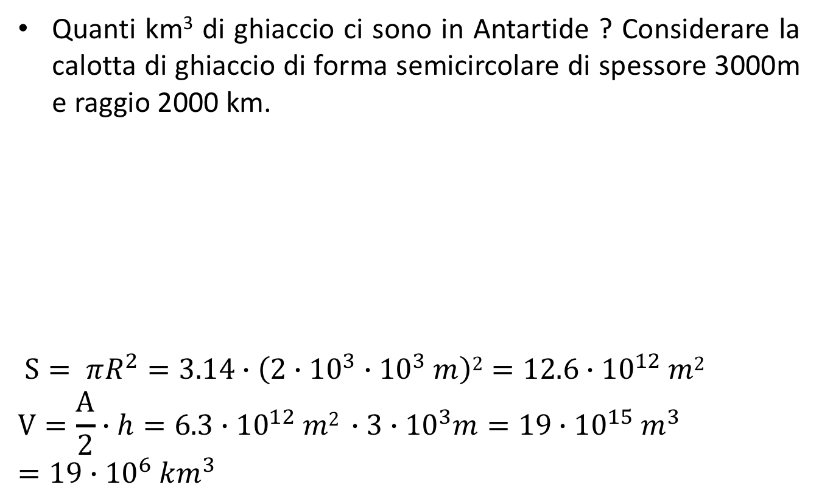
Ulteriori esercizi
Quanti km³ di ghiaccio ci sono in Antartide ? Considerare la calotta di ghiaccio di forma semicircolare di spessore 3000m e raggio 2000 km.
$S= πR^{2}=3.14∙\left(2∙{10}^{3}∙{10}^{3} m\right)2=12.6{∙10}^{12}m2$
$$V=\frac{A}{2}∙h=6.3{∙10}^{12}m2 ∙3∙{10}^{3}m=19∙{10}^{15} m^{3}=19∙{10}^{6} {km}^{3}$$
h

Slide 15
Aree e volumi notevoli
Se l=w=h
la figura è un cubo
V=l³

Slide 16
Esempi di fenomeni che studieremo

Slide 17
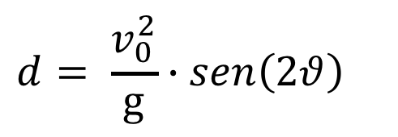
Moto del proiettile
La traiettoria del proiettile è completamente determinata una volta che assegnamo la velocità iniziale e l’angolo di lancio
Velocità iniziale
traiettoria
Angolo di lancio
gittata
$$d= \frac{v_{0}^{2}}{g}∙sen\left(2θ\right)$$
La gittata massima corrisponde ad un angolo di lancio di 45°

Slide 18
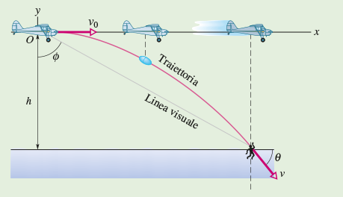
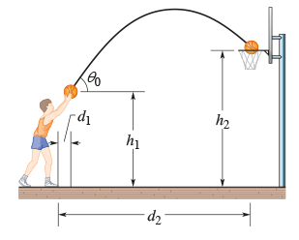
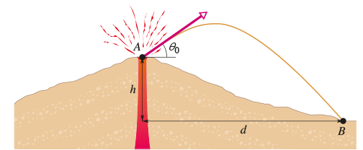
Generalizzazione moto del proiettile

Slide 19
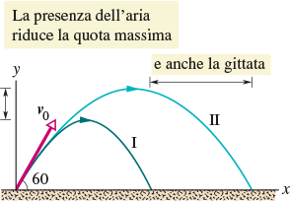
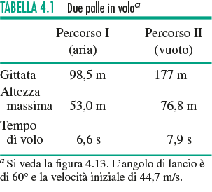
Moto del proiettile con resistenza dell’aria
Ogni teoria o modello ha i suoi limiti di validità, a seconda delle condizioni in cui intendiamo verificare il modello.
Esempi: lancio di un foglio di carta (resistenza dell’aria importante),
lancio di un giavellotto (resistenza trascurabile)

Slide 20
Attrito
L’attrito è una “forza” ossia una causa del cambiamento dello stato di moto di un corpo. Quando lanciate un libro su un tavolo, il libro rallenta fino a fermarsi.
Potete dire che:
il libro rallenta (cambia lo stato di moto) quindi c’è un qualcosa che lo frena (l’attrito)
so che tra libro e tavolo c’è attrito, quindi sono sicuro che il libro rallenterà (cambia lo stato di moto)

Slide 21
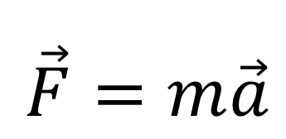
Attrito
L’attrito è una “forza” ossia una causa del cambiamento dello stato di moto di un corpo. Quando lanciate un libro su un tavolo, il libro rallenta fino a fermarsi.
Potete dire che:
il libro rallenta (cambia lo stato di moto) quindi c’è un qualcosa che lo frena (l’attrito)
so che tra libro e tavolo c’è attrito, quindi sono sicuro che il libro rallenterà (cambia lo stato di moto)
Queste due affermazioni, viste nel caso particolare dell’attrito, costituiscono il senso della seconda legge di Newton
F = forza
m = massa
a = accelerazione
$$\vec{F}=m\vec{a}$$

Slide 22
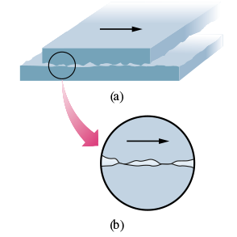
Attrito
Attrito dovuto al fatto che le superfici a contatto non sono perfettamente lisce, ma presentano asperità
E’ una forza fondamentale, senza l’attrito non potremmo nemmeno camminare !

Slide 23
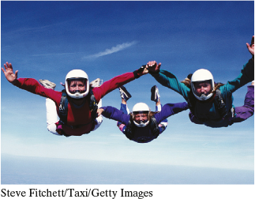
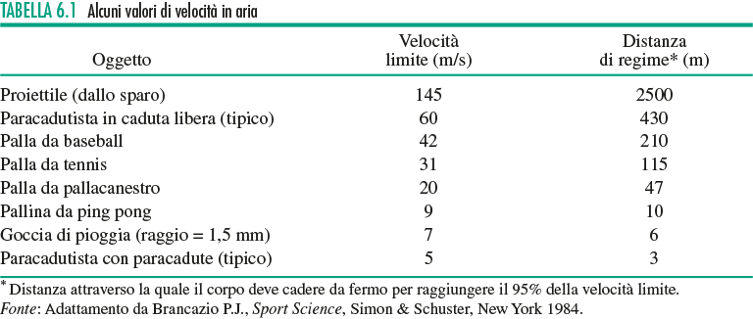
Attrito viscoso (aria o fluidi in generale)
La resistenza dell’aria fa sì che qualsiasi corpo che cade raggiunga una velocità massima, detta velocità limite

Slide 24


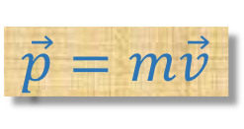
Quantità di moto
$$\vec{p}=m\vec{v}$$
Conservazione della quantità di moto
(massa x velocità)

Slide 25
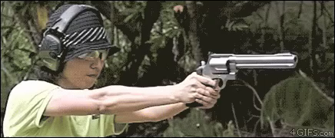
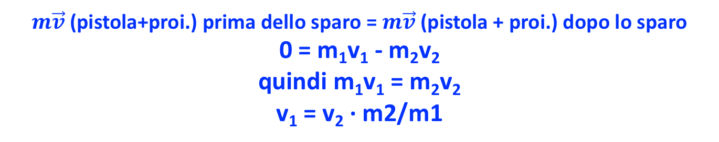
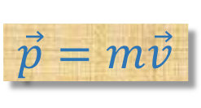
Quantità di moto
$$\vec{p}=m\vec{v}$$
Conservazione della quantità di moto
(massa x velocità)
Sistema pistola + proiettile
“conserva” la quantità di moto,
cioè la quantità di moto rimane invariata
$m\vec{v}$ (pistola+proi.) prima dello sparo = $m\vec{v}$ (pistola + proi.) dopo lo sparo
0 = m₁v₁ - m₂v₂
quindi m₁v₁ = m₂v₂
v₁ = v₂ ∙ m2/m1
m₁v₁ pistola
m₂v₂ proiettile

Slide 26
Reazione vincolare
F_{N}
Reazione vincolare o reazione normale: “resistenza” esercitata dal tavolo sul corpo che impedisce al corpo di cadere al suolo

Slide 27
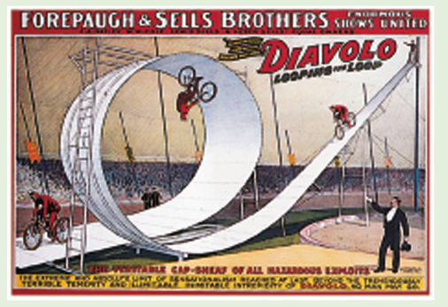

Reazione vincolare
F_{N}
Reazione vincolare o reazione normale: “resistenza” esercitata dal tavolo sul corpo che impedisce al corpo di cadere al suolo
La reazione vincolare permetterà di spiegare perché i dossi rallentano le macchine in corsa. E inoltre spiega la possibilità di fare il “giro della morte”

Slide 28
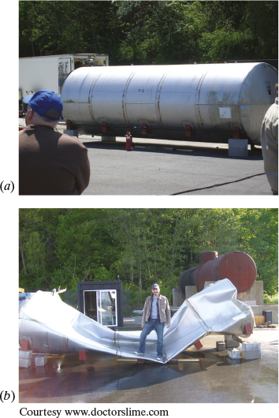
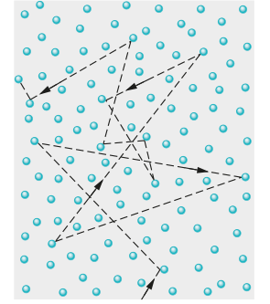
Gas e pressione
Cos’è la pressione ?
E’ la forza esercitata da tutte le molecole di un liquido o gas sulle pareti del recipiente in cui si trova
cosa è successo ??

Slide 29

Fluidi e pressione
Martinetto idraulico per sollevare corpi molto pesanti attraverso l’applicazione di una pressione su un fluido
$${ F}_{1}=F_{2}∙\frac{A_{1}}{A_{2}}$$

Slide 30

Diltazione termica
Cosa è successo a questi binari ?
Tutti i corpi modificano le proprie dimensioni in seguito a una variazione della loro temperatura
$$ΔV=V∙β∙ΔT$$
variazione di temperatura
variazione di volume
volume iniziale
coefficiente di dilatazione termica

Slide 31
Energia
L’energia si trasforma da una forma ad un’altra, non si distrugge
- l’energia di un corpo in movimento (energia cinetica = ½ mv²) si può trasformare in energia termica (per attrito)
- oppure si può trasformare in energia elettrica (centrali idroelettriche che sfruttano il movimento dell’acqua per produrre elettricità)
- oppure l’energia chimica della combustione si può trasformare in energia cinetica (automobile)

Slide 32
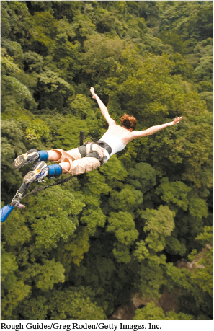
Energia
Se crediamo a questa “legge di conservazione dell’energia” allora come spieghiamo il bungee-jumping ?
Cioè, come spieghiamo che, “dal nulla”, una persona possa acquistare una grande velocità, ossia energia cinetica ?
Dobbiamo assumere l’esistenza di un’altra “forma” di energia, che si trasforma in energia cinetica: l’energia potenziale
Essa è un’energia legata alla “posizione” del corpo in esame
https://www.youtube.com/watch?v=BAdDvCwkZeo

